Slide 1
扫雷小游戏
Qt实训
成员：严裕， 左建军

Slide 2
项目介绍
这是一款windows7的扫雷小游戏的模仿版本，运用了Felgo游戏开发引擎，其中游使用了QML与Javascript来实现了该项目的业务逻辑，运用Qt Quick来设计项目的UI

Slide 3
游戏规则
扫雷的规则是尽快找到雷区中的所有不是地雷的格子,而不许踩到地雷。点开的数字是几,则说明该数字旁边的8个位置中有几个雷,如果挖开的是地雷,则会输掉游戏。

Slide 4
功能介绍
功能 | 简介
雷的个数 | 有10个，40个，100个
计时 | 有计时装置，可以自开始扫雷后自动计时
游戏结束提示 | 在游戏结束时会出现提示并停止计时
程序主界面 | 游戏运行的界面
游戏难易程度 | 简单，中等，困难
游戏暂停 | 游戏暂停，计时器也会暂停

Slide 5
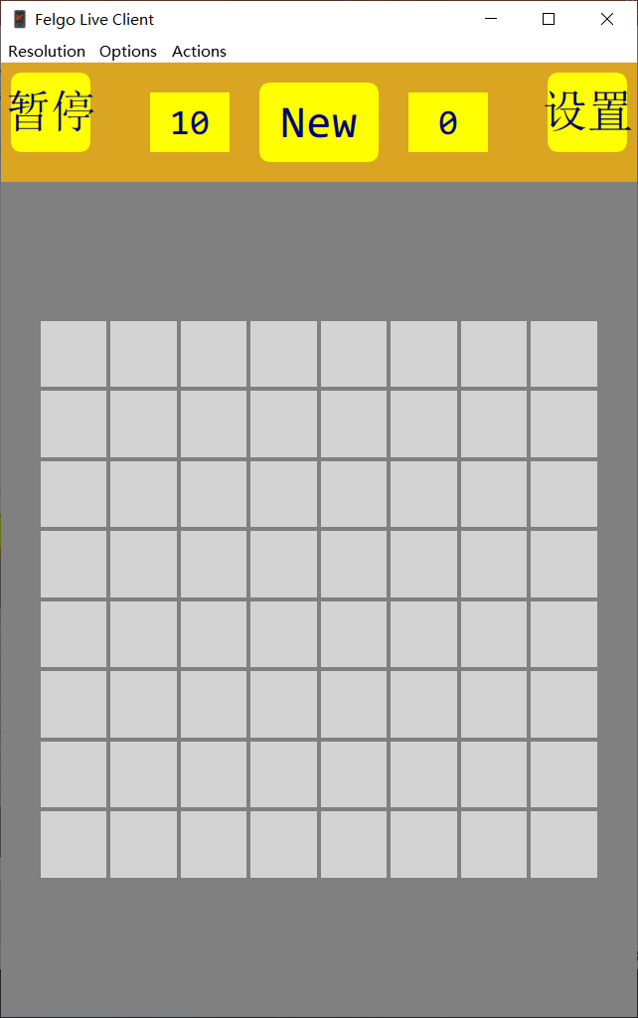

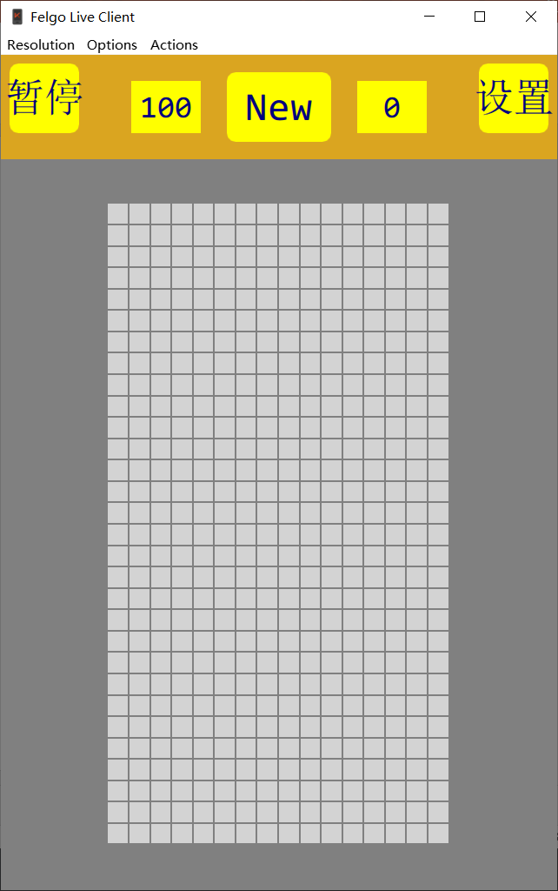
游戏模式选择
简单难度是8*8的地图，有10个地雷
中等难度是16*16的地图，有40个地雷
困难难度是16*32的地图，有100个地雷
简单难度
中等难度模式
困难模式

Slide 6
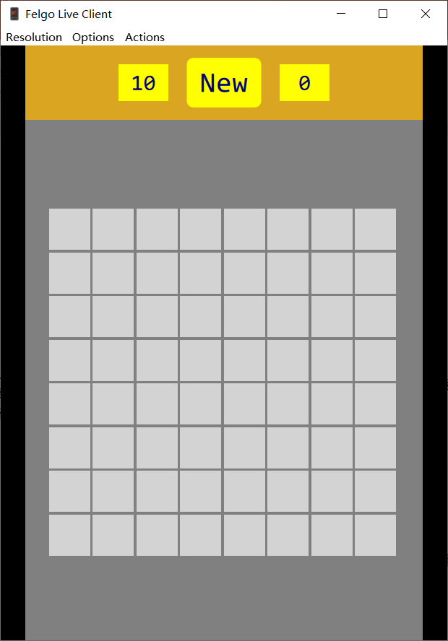
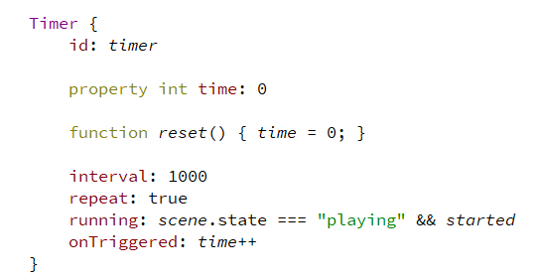
程序运行截图
程序运行主界面，该界面由8x8个小方格组成
New按钮左边是地雷个数
右边是计时器，从鼠标点击小方格开始计时

Slide 7
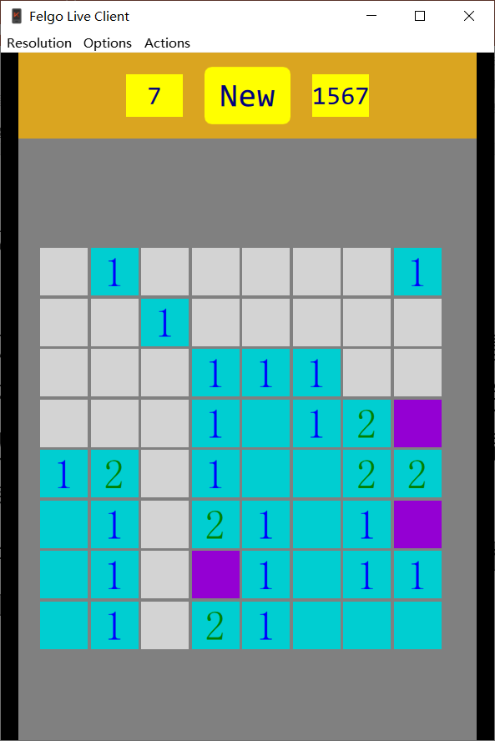
程序运行截图
可以在程序中的未点击的小方格点击鼠标右键对地雷进行标记为紫色

Slide 8
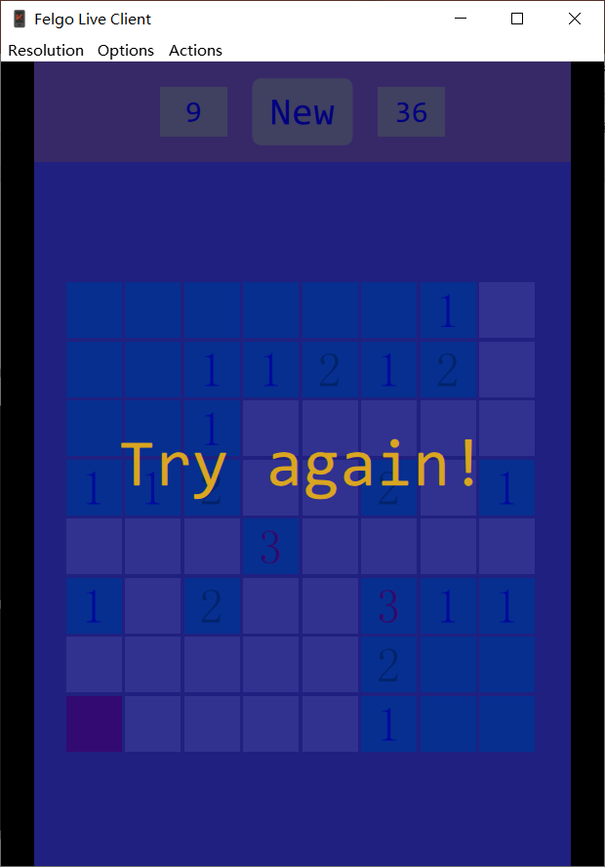
程序运行截图
踩到地雷游戏结束，点击New按钮重新开始游戏

Slide 9
在游戏中遇到的难点问题
在游戏中当我们点击地图上的方格时需要随机产生数字和对应数字颜色背景，以及确定地雷的位置

Slide 10
缺点和不足
该程序比较简单还有很多功能没有实现

Slide 11
结束

